Slide 1
Подготовила: воспитатель МБДОУ "Детский сад № 10
"Сказка" Безымянова О.В.

Slide 2
Почётное звание города-героя присваивалось городам, жители которых проявили героизм и мужество в защите Родины в Великой Отечественной войне.

Slide 3
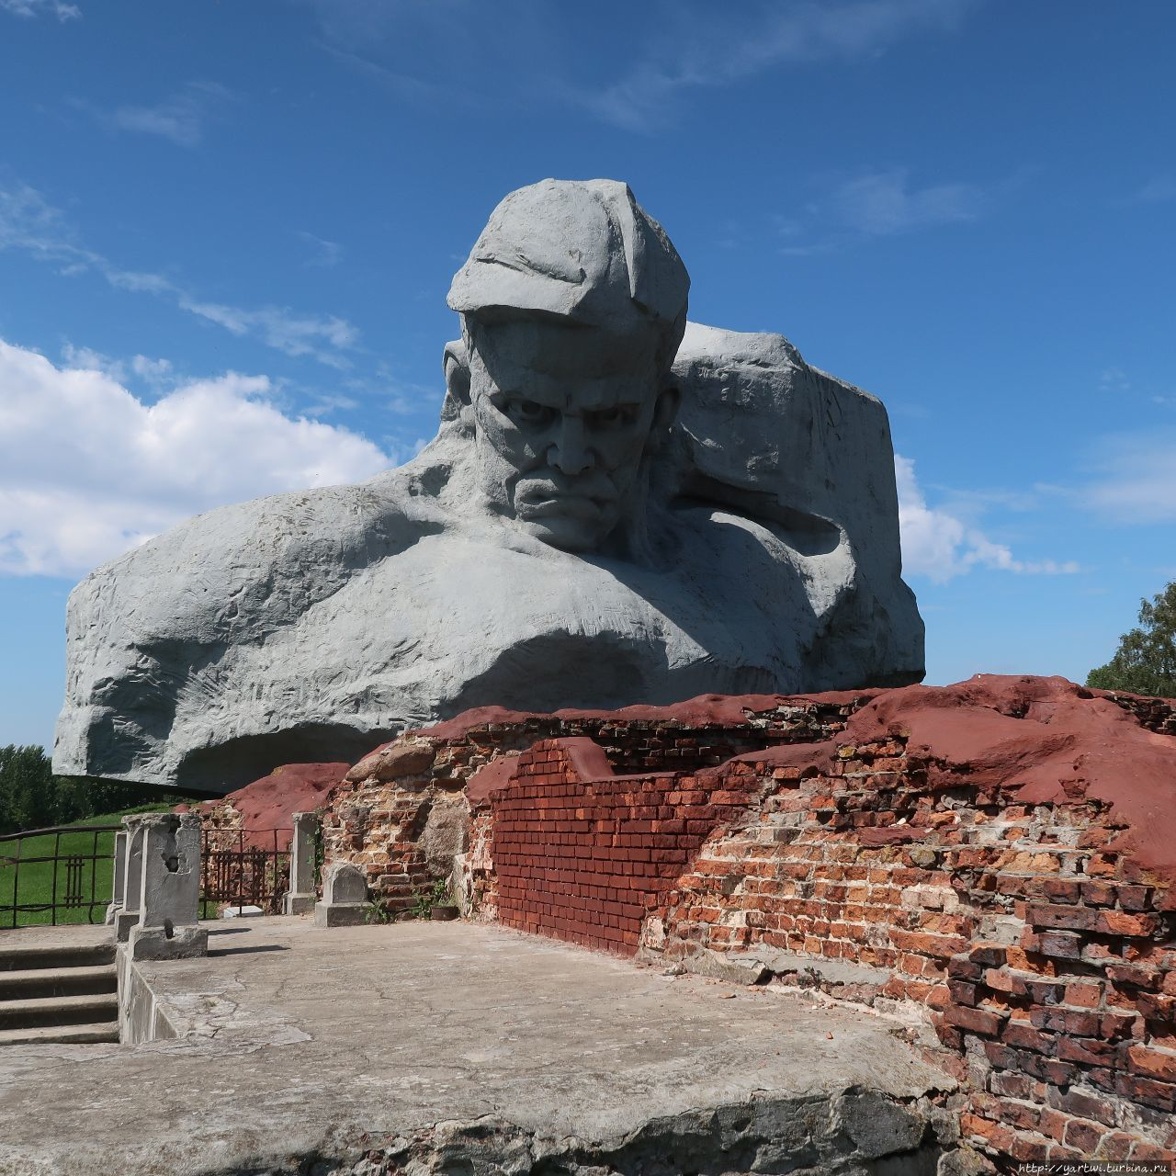

Slide 4
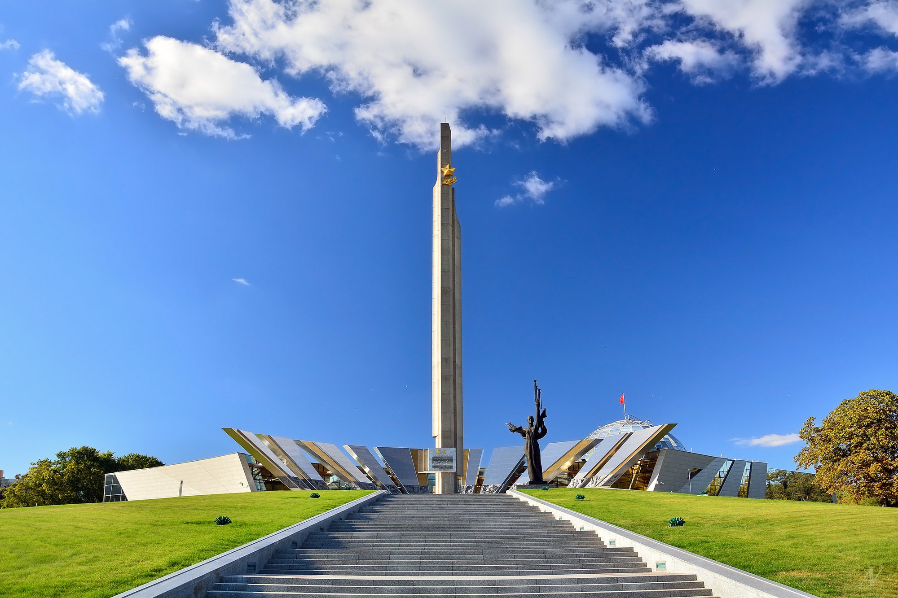

Slide 5
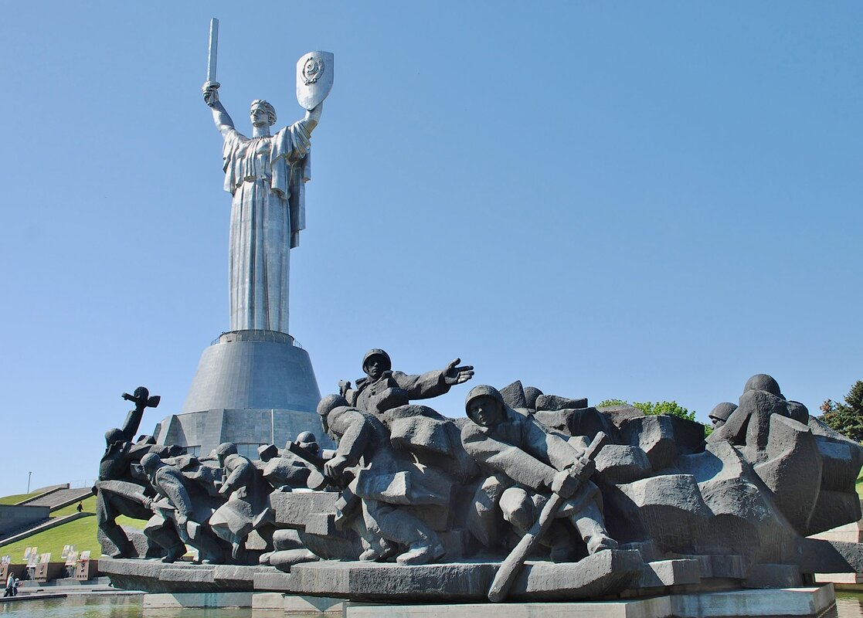

Slide 6
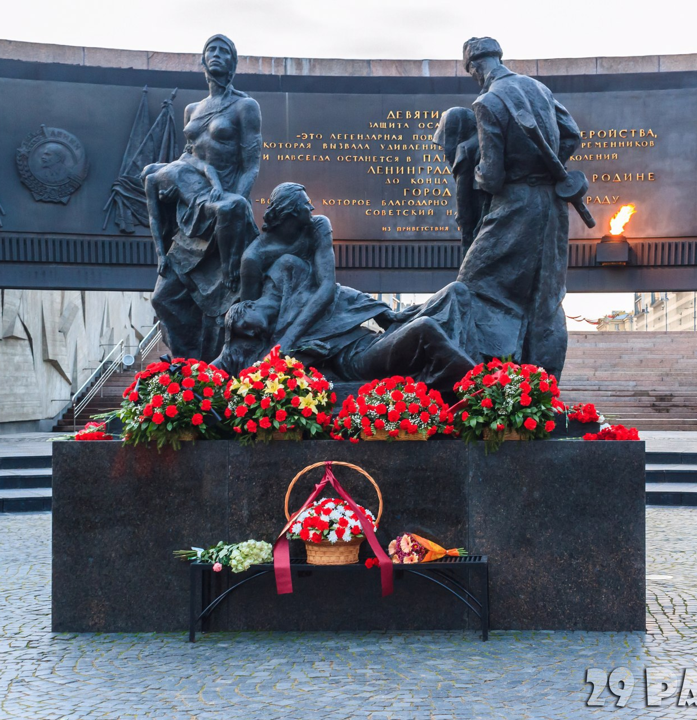

Slide 7
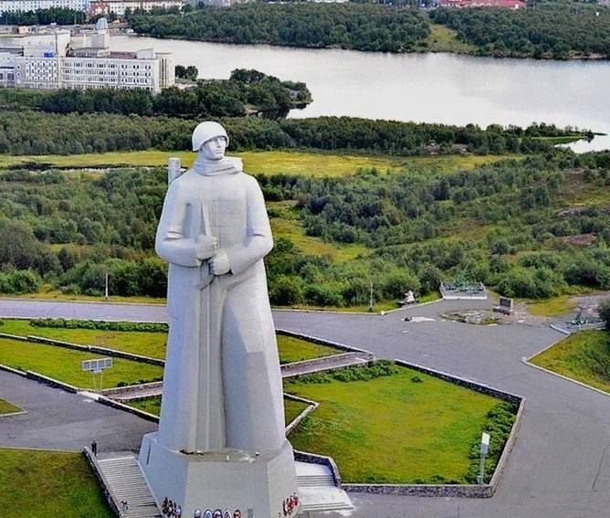

Slide 8
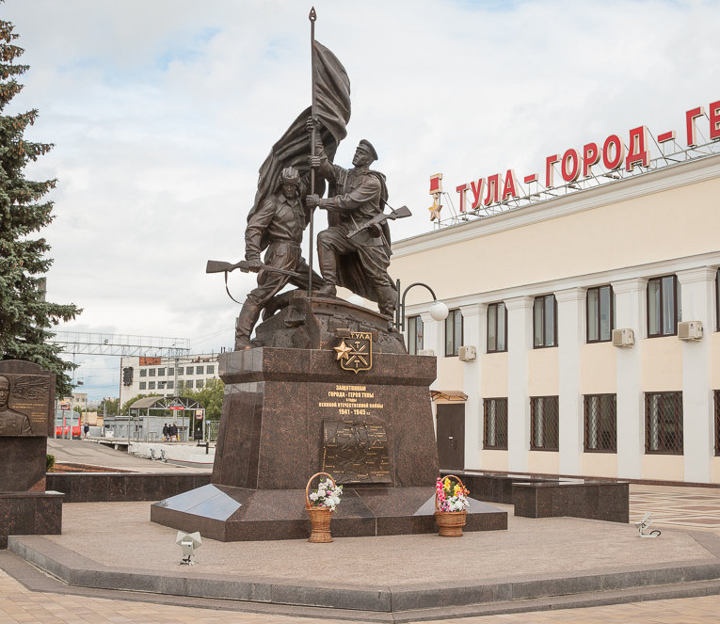

Slide 9
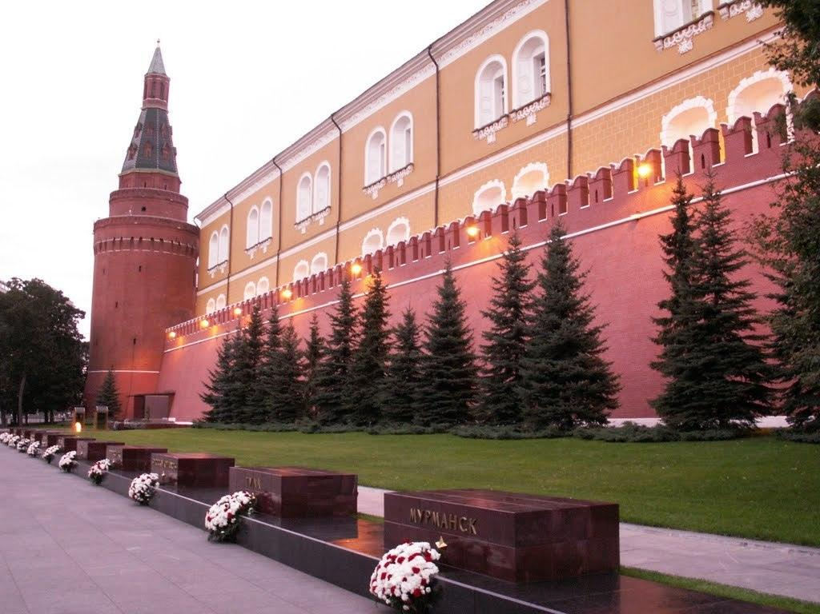

Slide 10
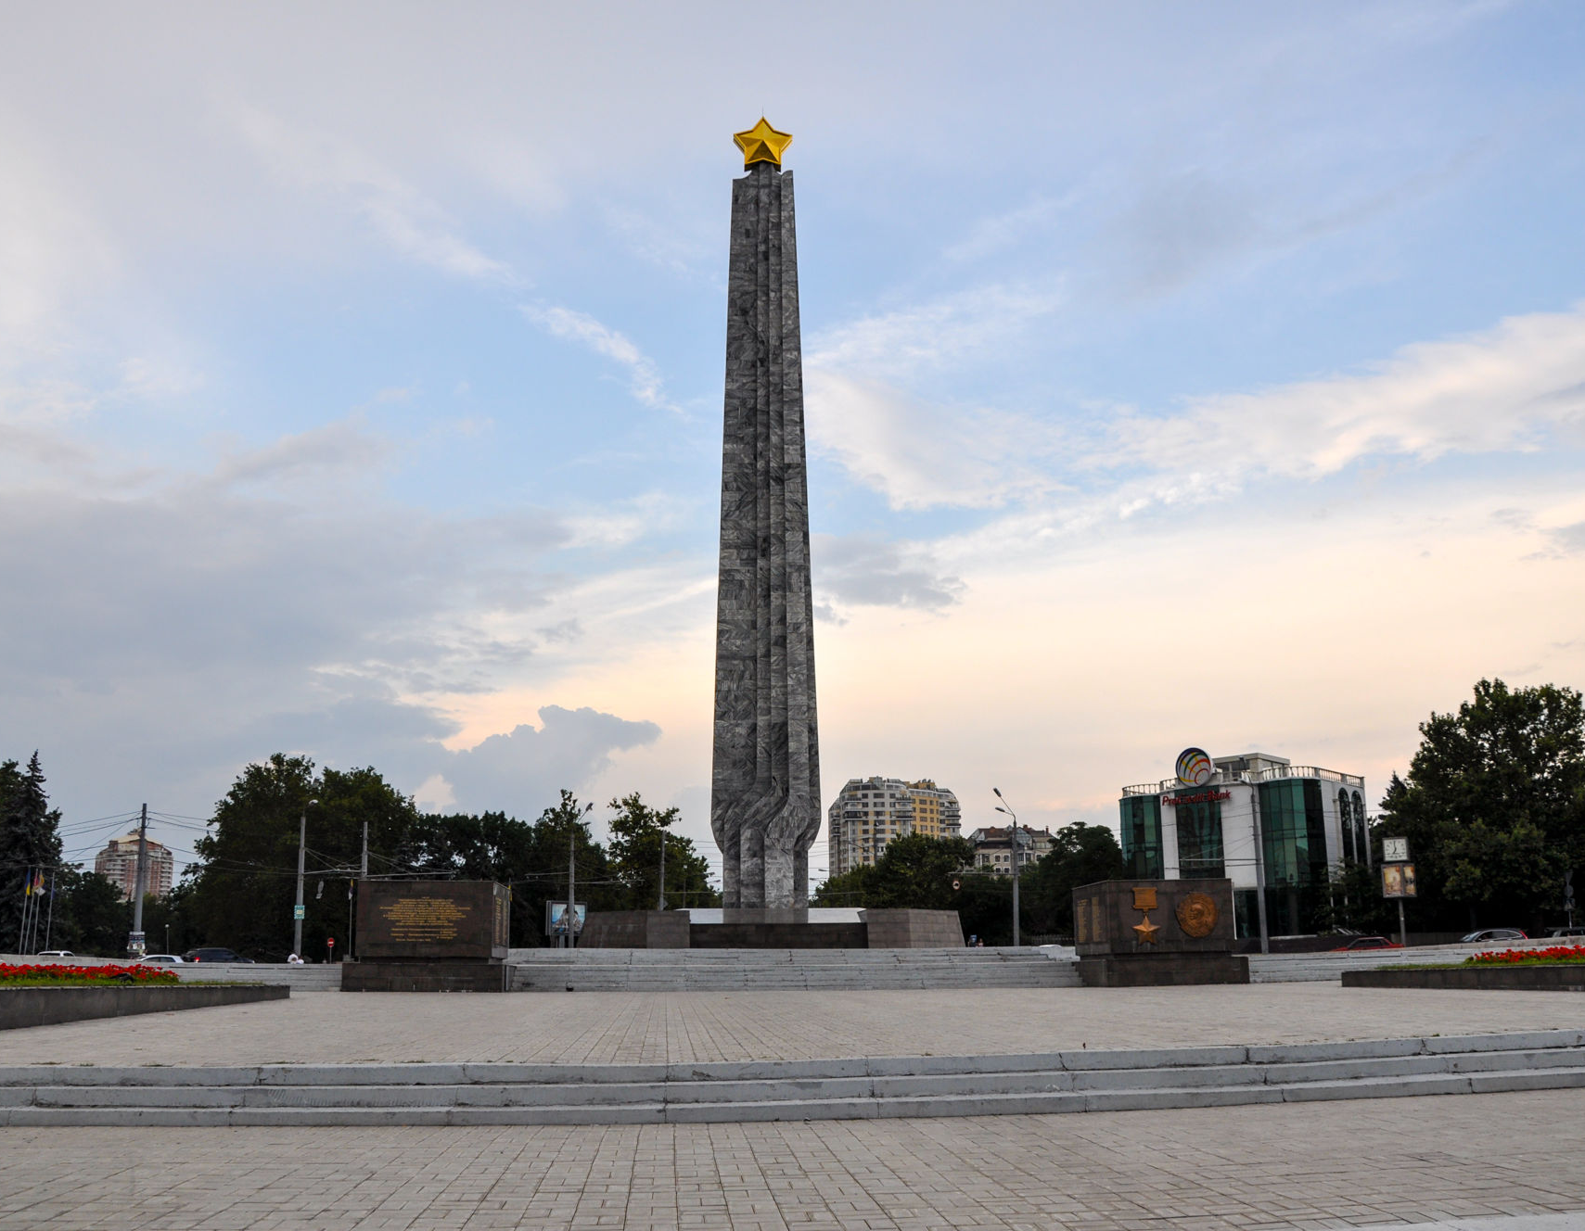

Slide 11
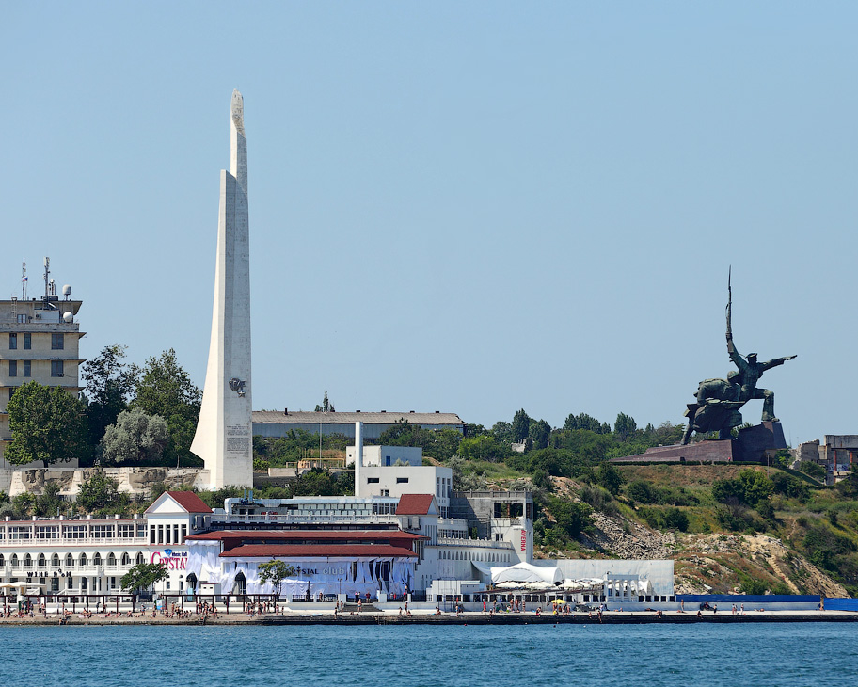

Slide 12
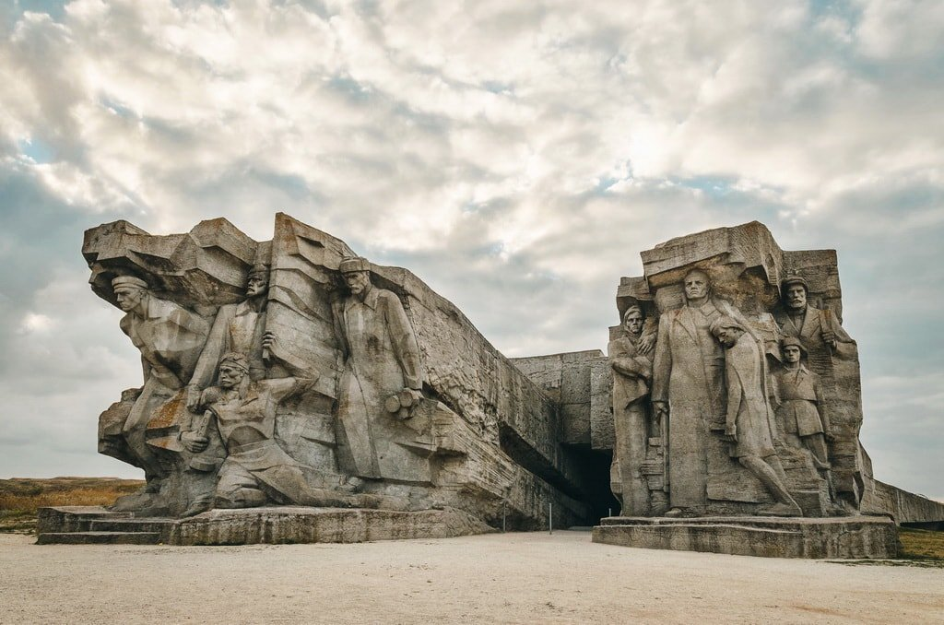

Slide 13
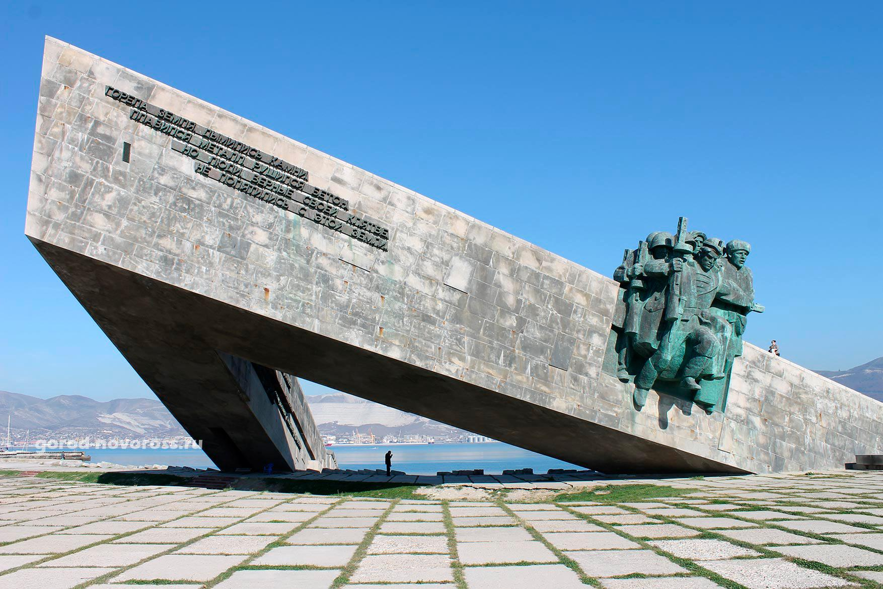

Slide 14
